Slide 1

المخدرات افة قاتلة
*أ.د. أسماء محمد صالح المهيدي
أ.م.د. ميساء كاظم هبش
ا.م.د. ليلى محمد حسن العامري
المخدرات افة مجتمعية قاتلة

Slide 2
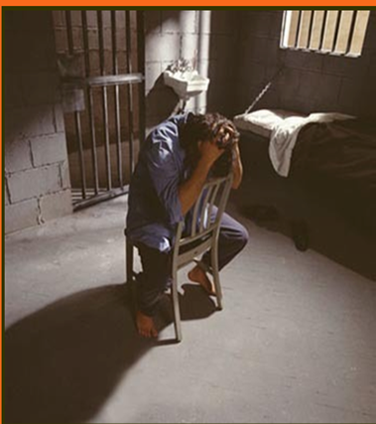
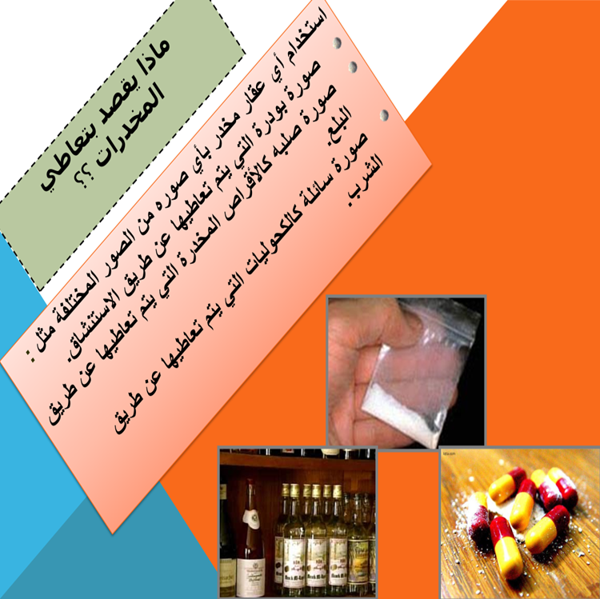
المحور الاول :-ماهي المخدرات
المخدرات هي مجموعة من المواد التي تسبب الإدمان وتسمم الجهاز العصبي، ويطلق لفظ (مخدر) على ما يُذهب العقل ويغيبه، لاحتوائه على مواد كيميائية تؤدي إلى النعاس والنوم أو غياب الوعي.
قد يؤدي استخدام المخدرات إلى ما يسمى (متلازمة التبعية)، وهي مجموعة من الظواهر السلوكية والمعرفية والفسيولوجية التي تتطور بعد الاستخدام المتكرر للمواد، وتتضمن عادة رغبة قوية في الاستمرار بذلك على الرغم من العواقب الضارة، حتى يصل إلى مرحلة الاعتماد عليها وظهور أعراض انسحابية.
معنى الإدمان:
هو رغبة قهرية للاستمرار في تعاطي المادة المخدرة أو الحصول عليها بأي وسيلة، مع الميل إلى زيادة الجرعة المتعاطاة؛ مما يسبب اعتمادًا نفسيًّا وجسميًّا وتأثيرًا ضارًا في الفرد والمجتمع.

Slide 3
أشهر انواع المخد ا رت :
1.مخدر الحشيش : يتم استخ ا رجه من نبات القنب الهند ، وتخديد السائل المستخل من
مادة صمغية بنبات القنب " ال ا رتينج " اذ يتم جمعه من على الجدار العلو للأو ا ر في قمة زهره النبات اثناء فترة تزهير النبات ، ويعد هذا من اكثر انواع المخد ا رت الطبيعية انتشار في الشرق الاوسط بسبب ثمنه الرخي مقارنة بباقي انواع المخد ا رت.
2.الافيون : أخطر أنواع الأدوية الطبيعية التي تتحول إلى عقار صناعي ، الأفيون هو النسغ غير الناضج من هرة الخشخاش.يمكن تناول المواد الأفيونية عن طريق الفم أو حقنها في العضلات بعد إذابتها في الماء في محلول السكر
3.الكوكايين : يتم استخ ا رجه من نبات الكوكا واستخدامه بدأ خلال العمليات الطبية الصغيرة لكونه يقلل فقدان الدم نتيجة لعمله على انقباض الاوعية الدموية ، ونتيجة لكثرة انتشاره فأن عدد الوفيات ج ا رء تعاطي الكوكايين يقدر سنويا ب 200 حول العالم .
4.الهيروين : المصنعة كيميائايا وهي اخطر انواع المخد ا رت ، يستخرج من المورفين بعد تسخين كمية كبيرة من كلور الاستيل ، ويمكن ان يتم تعاطيه عن طريق حقن او شم ويعتبر مخدر فتاك بالجسم.
5.عقاقير الهلوسة : المهلوسات عقاقير صناعية يتم تكريرها من خلال تفاعلات
كيميائية في المختبر ، وسعرها أرخ من الكوكايين والهير رخيصة انتشارها واسع جادا.
6-المخد ا رت الرقمية : هي أدوية مصنعة على شكل أق ا رص إلكترونية تحتو على موسيقى مبرمجة على شكل موجات صوتية تظهر للمستمع ، ولها تأثي ا رت مشابهة لتلك الخاصة بالمواد
:انواع المخد ا رت :
١.المخد ا رت الطبيعية: تعرف بأنها مادة مخدرة في شكلها الطبيعي ، وعادة من أصل نباتي ، دون تدخل الإنسان أو إضافة.
٢.المخد ا رت الصناعية : وتشير إلى تلك المواد الصناعية والمواد المحيطة بها التي تأثرت بالإنسان وتم إضافتها أو تعديلها ،
3-المخد ا رت الصناعية التخليقية : هي أدوية مشتقة من تفاعل كيميائي واحد أو أكثر ، وتنقسم هذه الفئة إلى عدة أنواع متخصصة ، مثل الحبوب المهلوسة والحبوب المخدرة الشبيهة.
:انواع المخد ا رت :
١.المخد ا رت الطبيعية: تعرف بأنها مادة مخدرة في شكلها الطبيعي ، وعادة من أصل نباتي ،
دون تدخل الإنسان أو إضافة.
٢.المخد ا رت الصناعية : وتشير إلى تلك المواد الصناعية والمواد المحيطة بها التي تأثرت
بالإنسان وتم إضافتها أو تعديلها ، وتنقسم إلى ثلاثة أنواع: 3
1 - . لويس معلوف ، المنجد الابجدي ، دار المشرق ، بيروت ، 1997 ، ص 401 400
2 عبد اللطيف رشاد ، الاثار الاجتماعية لتعاطي المخدرات ، ، مركز الدراسات الأمنية والتدريب ، الرياض ، المملكة السعودية ،
. 1992 ، ص 22
10
المخد ا رت الصناعية التخليقية : هي أدوية مشتقة من تفاعل كيميائي واحد أو أكثر ، وتنقسم هذه
الفئة إلى عدة أنواع متخصصة ، مثل الحبوب المهلوسة والحبوب المخدرة الشبيهة.

Slide 4
اسباب الوقوع في المخدرات
:​
​أسرية | بيئية​ | أخرى​
القدوةالسيئةمن قبل الوالدين. إدمان أحد الوالدين. التفكك الأسري. إهمال الوالدين لأبنائهم.​ | أصدقاء السوء. الفراغ. السفر إلى الخارج دون رقابة.​ | ضعف الوازع الديني. اضطرابات الشخصية. حب الاستطلاع. ​
آثار مضاعفات إدمان المخدرات:
مضاعفات نفسية (مثل: التغير في الشخصية، والتدني في الأداء الوظيفي والمعرفي).
أعراض ذهنية (مثل: الشعور باللامبالاة، وفقدان الحكم الصحيح على الأشياء).
إصابة جهاز المناعة (مثل:الإصابة بالأمراض الجنسية، والأمراض الفيروسية كالتهاب الكبد الفيروسي).
الاضطرابات الهرمونية (مثل: العقم والتأثير في عملية الإخصاب).
التفكك الأسري ومشكلات الطلاق.
انتشار الجرائم للحصول على المال أو المقاومة.
أعراض إدمان المخدرات:
النعاس.
الرجفة.
احمرار العينين، واتساع حدقة العين.
عدم الاهتمام بالنظافة الشخصية والمظهر العام.
فقدان أو زيادة الشهية.
هالات سوداء تحت العينين.
اضطرابات النوم.

Slide 5
الوقاية من إدمان المخدرات:
تعزيز الوازع الديني لدى الأبناء.
احترام رأي الأبناء وتشجيعهم على التعبير.
اعطاؤهم الثقة بالبوح بمشكلاتهم والتقرب منهم.
التركيز على المبادئ والثوابت الثقافية.
تنمية اهتمامات الأبناء بأنشطة إيجابية كالرياضة والرسم والبرمجة وغيرها.
تعليم الأبناء كيفية التعامل مع الضغط النفسي والإحباط.
تخصيص وقت للسفر لأداء العمرة أو للزيارة وأوقات للمرح معهم.
تخصيص وقت لقضائه مع كل ابن أو ابنة ومشاركة الأب والأم أنشطتهم المدرسية.
الحذر، إذ إن غالبية الآباء والأمهات لا يتصورون أن أبناءهم يمكن أن يستخدموا المخدرات لا قدر الله.
التركيز على قيمة الحب العائلي، وأن عدم الرضا عن فعل معين لا يقلل من قيمة الحب.
كيف تعرف الأسرة أن لديها مدمنًا:
تغيير في الأصدقاء.
العدوانية.
عزلة وانسحاب اجتماعي.
ضعف في التحصيل الدراسي.
كسل وغياب عن الدراسة أو العمل.
زيادة غير مبررة في الحصول على المال.
تذبذب وعنف في العلاقة مع الوالدين والإخوان والأخوات.

Slide 6
اثر تعاطي المخدرات على المجتمع :-
هناك وجود علاقة وثيقة بين المخدرات والادمان عليها وبين ارتفاع معدلات الجريمة في المجتمع والمجيء بسلوكيات منحرفة تجعل الفرد يخرج عن الاطار القيمي والاخلاقي للمجتمع الذي يعيش فيه ان اثار تعاطي المخدرات على الفرد والاسرة فأنه بالمحصلة ستكون النتيجة مأساويه على المجتمع ككل ومن هذه الآثار هي :-
1-ارتفاع نسبة الجريمة بكافة اشكالها.
2-التفسخ والانحلال الاجتماعي وانتشار الكراهية.
3-تأخرالتنمية وتراجع التطور.
4-انتشار الفقر وارتفاع نسبة البطالة.
5-انشغال الدول والحكومات بعلاج المدمنين على حساب القضايا المجتمع الاخرى .
6-تراجع التعليم وارتفاع نسبة المتسربين من المدارس والجامعات.

Slide 7

الجزء الثاني :- ما المقصود بالتعاطي

Slide 8
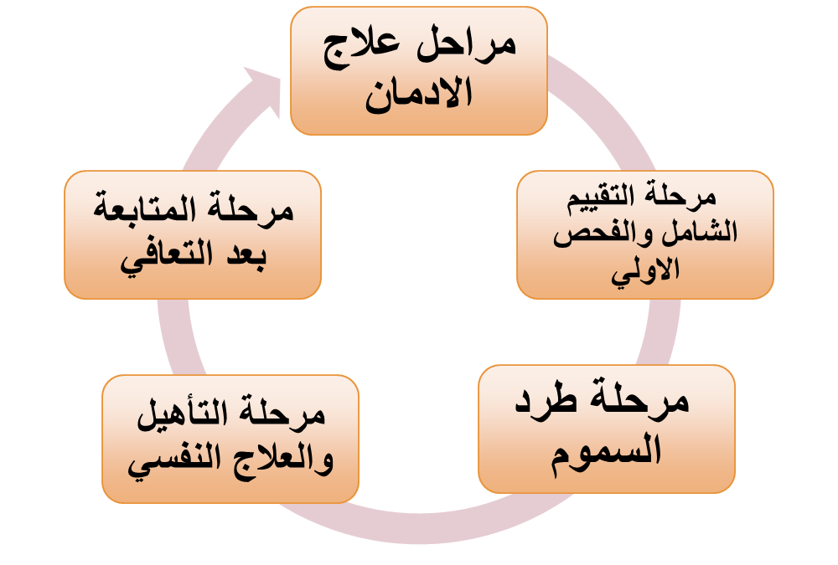
ما هي مراحل الادمان
مراحل علاج الادمان
التجربة
التعاطي المنتظم
التعاطي الخطر
الاعتماد
الازمة والعلاج

Slide 9
الية الادمان (كيف يحدث الادمان)
1-البداية : التجربة
عندما يتعاطى الشخص المادة المخدرة لاول مرة تدخل هذه المادة في كيمياء الدماغ وتؤثر على نظام المكافأة وهو النام المسؤول عن الشعور بالمتعه والتحفيز
2-زيادة الدزبامين ( مركز المتعه)
المواد المخدرة تجعل الدماغ يفرز كمية كبيرة دا وغير طبيعية من مادة الوبامين مقارنة بالطبيعي
هذا الارتفاع المفاجئ يعطي شعورا مؤقتا بالمتعه او الراحة وهذا مايجعل الدماغ يتذكر التجربة كشيء ( مكافئ)

Slide 10
3-التكيف العصبي ( دماغك يعيد تنظيم نفسه)
مع التكرار:
يقلل الدماغ من انتاج الدوبامين الطبيعي لانه يحصل على البديل
تصبح مستقبلات الدوبامين اقلل حساسية
يبدأ الشخص بحاجة الى جرعات اكبر ليشعر بنفس التاثير (التحمل)
4- الارتباط الشرطي
يتعلم الدماغ ربط المخدر ب:
اماكن معينة , اشخاص معينين, حالات نفسية مثل الضيق والتوتر
فبمجرد رؤيا المكان او الشعور بالقلق قد يثير رغبة قوية بالتعاطي (الاشتياق)

Slide 11
5- فقدان السيطرة
بعد تغيير انظمة الدماغ
يصبح السلوك الادماني تلقائيا اكثر كونه اختيارا
مناطق الدماغ المسؤولة عن اتخاذ القرار وضبط الذات تصبح اقل نشاطا
تصبح الرغبة اقوى منن القدرة على الرفض
6- الاعتماد الجسدي
يتعلم الجسم الاعتماد على وجود المادة ليعمل بشكل طبيعي
عند التوقف تهر اعراض انسحاب تجعل الشخص يعود للتعاطي لتخفيفها وليس للحصول على المتعه

Slide 12
7- الحلقة المغلقة
1- اشتياق
2- تعاطي
3- راحة مءقتة
4- نقص دوبامين
5- اشتياق جديد
وهكذا تتكرر

Slide 13
مراحل العلاج
1- التقييم والقبول
تقيم طبي ونفسي لنوع وكمية المادة ومدة التعاطي (اكتئاب , قلق, امراض كبد/ قلب) , روف اجتماعية وهذا يحدد خطة العلاج
2- سحب السموم الامن
اذا كان هناك اعتماد جسدي يجب سحب السموم باشراف طبي لتقليل اعراض الانسحاب ومخاطره
3- علاج اساسي نفسي / دوائي
النفسي السلوكي العروف والعلاج التحفيزي , علاج تقوية المهارات وعلاج جماعي وفردي
علاج دوائي لبعض مواد مثل الفيونات او الكحول توجد ادوية تقلل الرغبة وخطر الانتكاس

Slide 14
4- اعادة التاخيل الاجتماعي واعادة الادماج
تدريب مهني اعادة العلاقات , علاج المشاكل القانونية او السكنية ,دعم للتوظيف لان الاستقرار الاجتماعي يقلل احتمال العودة للتعاطي
5- الوقاية من الانتكاسة والمتابعة
خطة طويلة الامد مجموعات دعم ,متابعة طبية ونفسية ودورية , خطط للتعامل مع المحفزات والضغوط الانتكاس يعتبر اشارة للحاجة لتعديل الخطة وليس فشلا نهائيا

Slide 15
الجزء الثالث :-تعاطي المخد ا رت وتأثيرها في العراق ومجتمعه
باعتبار أن الأسرة هي جوهر المجتمع ، فهذه المشكلة تؤثر في تأسيس الأسرة وتماسكها ، فإذا انتشرت هذه الظاهرة بين افرادها أو وصلت إلى فرد بداخلها ، فإن مصيرها هو التفكك والضياع.
تعاطي المخد ا رت أو الإدمان عليها له تأثيرات عديدة منها النفسية والاجتماعية والاقتصادية على الاسرة والمجتمع
انعكاس الإدمان على الامن والامان اذ تسبب زيادة حجم ظاهرة الجريمة في المجتمع ،
قد تتجاوزالآثار الاقتصادية والاجتماعية الى الاضرار السياسية التي تنجم عن تعاطي المخد ا رت أو الادمان اذ قد يتم استغلال الافراد المدمنين لاغراض تدميرية

Slide 16
كيف يشعر المدمن اثناء فترة علاجه من ادمان المخدرات
الشعور بالاحباط
الشعور بالعار
الشعور بالغضب والتوتر
الشعور باليأس
عدم احترام الذات
الشعور بالذنب الاستسلام لمشاعر الموت

Slide 17
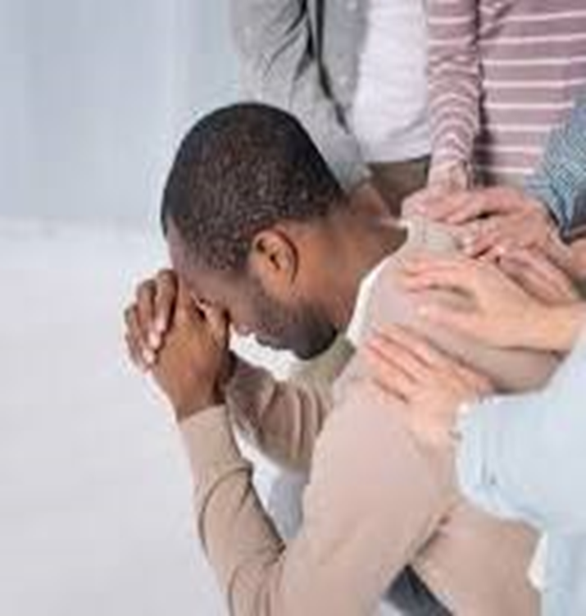
اهم دور للعائلة والمجتمع في مساندة المدمن من الانتكاسة اثناء العلاج
التقبل
الدعم النفسي
الثقة به
والتاكيد بانه قادر على الشفاء

Slide 18
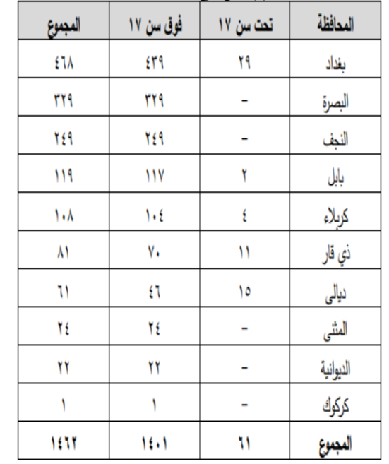
جدول يبين تعاطي المخدرات حسب العمر في المحافظات العراقية
جدول : يبين توزيع حالات تعاطي المخد ا رت في المجتمع الع ا رقي وبحسب الجنس

Slide 19
عقوبة تعاطي المخدرات في القانون العراقي
ينص القانون العراقي على عقوبة السجن المؤبد او المؤقت وغرامة لاتقل عن عشرة ملايين دينار ولاتقل عن ثلاثين مليون دينار لكل من هيا وكرا او
مكانا لتعاطي مادة مخدرة ولكل من اغوى شخصا لتعاطيها او روج لتعاطيها او اغوى طفلا او امراءة او حدثا لتعاطيها
يعاقب بالحبس مدة لاتقل عن سته اشهر ولاتزيد عن سنتين وغرامة مالية لاتقل عن ثلاثة ملايين ولاتزيد عن خمسة ملايين كل من اغفل التبليغ عن وجود حالات تعاطي وخاصة في مؤسسات الدولة كافة ووخاصة العسكرية منها
جدول يوضح اعداد المقبوض عليهم اذ يحالون الى المؤسسات الخاصة للعلاج وتوجد وحدات علاجية في موسسات الامراض العقلية والتاهيل

Slide 20
دور المؤسسات التربوية والدوائر الحكومية ذات العلاقة في التثقيف والحد من الضاهرة
توعية المجتمع بالاساليب التي يتبعها مروجي المخدرات في استدراج الاطفال والشباب للتعاطي
يعتقد الكثير من الناس أن التخل من تسمم المخد ا رت من مدمن المخد ا رت كا ف للتعافي ، لكن هذا الاعتقاد خاطئ ، ويجب تشجيع المرضى على مواصلة العلاج والتعافي على المدى الطويل.
ويجب أن تعمل المؤسسات على زيادة الوعي بقيم ومواقف الوباء واكتساب المها ا رت التي يمكن أن تساعد في تقليل معدلات تعاطي المخد ا رت
العمل على توفير المها ا رت الوقائية المناسبة لأولئك المسؤولين عن العملية التعليمية والأبوة والأمومة والحماية اللازمة لتطوير السياسة و برنامج الوقاية من المخد ا رت.
ويجب أن تمنح المؤسسات التعليمية وسائل التواصل الاجتماعي في المقام الأول في الكليات والعائلات لأنها منقذ سهل للمروجين الذين يقعون في فخ الضياع..
تثقيف الابوين والعوائل بمخاطر الادمان وكيفية ملاحظات علامات الادمان على الاولاد في المدارس وحتى في دور الحضانة واستخدام المهدئات والادوية المنومة ومخاطرها
دور المؤسسات التعليمية في الحد من ضاهرة المخدرات
التوصيات التي يتعين على المؤسسات التعليمية الخاصة والحكوميةكالمدارس والثانويات ووزارة الصحة والبيىة وغيرها تنفيذها للحد من تعاطي المخد ا رت بين الطلاب ، وهي:
إنشاء مراكز للصحة النفسية والإرشاد لتطوير ب ا رمج العلاج والإرشاد -
رعاية ومتابعة مرضى الطلاب ذو الاحتياجات الاجتماعية. والمشكلات نفسية
اجراء ندوات ومحاضرات للطلاب للتوعية بمخاطر الإدمان على المخد ا رت
اجراء رحلات ميدانية وزيارات للموسسات العلاجية لكي يطلع للطلاب على واقع مخاطر الإدمان على المخد ا رت -
تشجيع الطلاب على الاهتمام بالتوعية بمخاطر الإدمان على المخد ا رت من خلال خلق –أنشطة وفعاليات دارمية تنمي الوعي مثل المسرحيات المدرسية والمعارض والمهرجانات التوعوية
اشراك الطلاب في تجارب العمل الميداني والبحث حول مشاكل المخد ا رت. -
يتم تشغيل العديد من ب ا رمج مكافحة المخد ا رت من قبل العديد من المؤسسات التعليمية
والمنظمات الدولية ، ويتم نشر هذه الب ا رمج على نطا واسع ، مما يتسبب في إلحا الضرر
بالمجتمع بأسره ، ليس فقط لمتعاطي المخد ا رت ولكن أي ا ضا المتعاطين.
ويعتقد الكثير من الناس أن التخل من تسمم المخد ا رت من مدمن المخد ا رت كا ف للتعافي ،
لكن هذا الاعتقاد خاطئ ، ويجب تشجيع المرضى على مواصلة العلاج والتعافي على المدى
الطويل.
ويجب أن تعمل المؤسسات على يادة الوعي بقيم ومواقف الوباء واكتساب المها ا رت التي يمكن
أن تساعد في تقليل معدلات تعاطي المخد ا رت والعمل على توفير المها ا رت الوقائية المناسبة
لأولئك المسؤولين عن العملية التعليمية والأبوة والأمومة والحماية اللا مة لتطوير السياسة و
برنامج الوقاية من المخد ا رت.
ويجب أن تمنح المؤسسات التعليمية وسائل التواصل الاجتماعي في المقام الأول في الكليات
والعائلات لأنها منقذ سهل للمروجين الذين يقعون في فخ الضياع..
.دور المؤسسات التربوية بمحاربة المخد ا رت

Slide 21
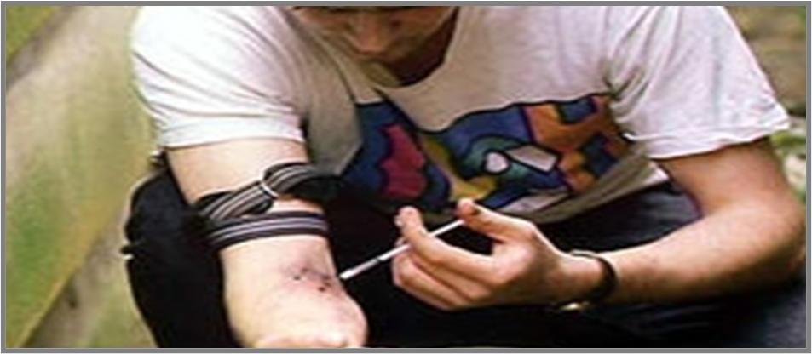
دور المؤسسات الجامعية للحد من ظاهرة تعاطي المخدرات
حاول أن تترك للشباب أشياء كثيرة يقومون بها ، مثل )المشاركة في المسابقات المقامة في
الحرم الجامعي ، مثل السباحة ، وكرة القدم ، والشطرنج ، وما إلى ذلك( ، دون ترك وقت ف ا رغ
. تقديم إرشادات ونصائح مستمرة حول خطورة تعاطي المخد ا رت في الجوانب الصحية والنفسية
والاجتماعية( والسعي لتطوير المعتقدات الدينية بنااء على حكم متعاطي المخد ا رت
ز يادة الاهتمام بالتعليم الجامعي ، بما في ذلك الدو ا رت التعليمية ، بما في ذلك دور ا التوعية بأخطار المخد ا رت ومخاطرها
.محاولة توعية الشباب بالمخاطر الناجمة عن تعاطي المخد ا رت على أسس مدروسة من خلال
إقامة الورشات والندوات
. ملتزمون بتقديم المشورة النفسية والطبية لطلاب الكلية
نشر التعاليم الدينية والأخلاقية وتطوير الب ا رمج التعليمية المناسبة لجميع الأعمار والتي
تتضمن معلومات عن مخاطر المخد ا رت.

Slide 22
دور وساىل الاعلام
. نشر الوعي بشكل مستمر من خلال البرامج التثقيفية الإذاعية والفعاليات الإرشادية ، وتثقيف الأفراد حول مخاطر هذه الظاهرة وإبلاغهم بعواقبها الوخيمة عليهم وعلى الأفراد والمجتمع
التركيز بشكل مباشر على حياة متعاطي المخد ا رت ، والآثار السلبية عند متعاطي المخد ا رت. كن مدراكا للأشياء المؤلمة التي تحدث نتيجة ونتيجة لما يفعله وما تفعله وسائل الإعلام من خلال
توفير منفذ فعال ونصائح لجميع الأطرا ف المشاركة بنشاط في معالجة هذه الظاهرة مثل الآباء والمعلمين والأطباء ، من خلال مرشديهم المدمنين مع ب ا رمجهم الخاصة التي تمسك المدمنين باليد للتخلص من الإدمان.
. تحديد أهداف برنامج التوعية الإعلامية للحد من هذه الظاهرة ، والتعرف على الجمهور المستهدف ، وكذلك التعرف على الوسائط المستخدمة للتوعية وتنفيذ الخطة الإعلامية في مراحل محددة للتأثير على الجمهور.
.يتم نشر المعرفة من خلال تصويب وتصحيح المعلومة الخاطئة للمستقبل فهنالك معلومات مجهولة عند العديد من الجمهور ، ومن ذلك يعتقد البعض بأن المخد ا رت غير محرمة شرعا وتعاطيها يؤد للهروب من الواقع .
. تغيير الاتجاهات: يتم ذلك من خلال عرض الحالات التي تم علاجها على الجمهور ومناقشة التصور العام لها.
.تغيير السلوك : يهدف تغيير سلوك المدمنين والمتعاطين الى اسوياء بقدر الامكان

Slide 23
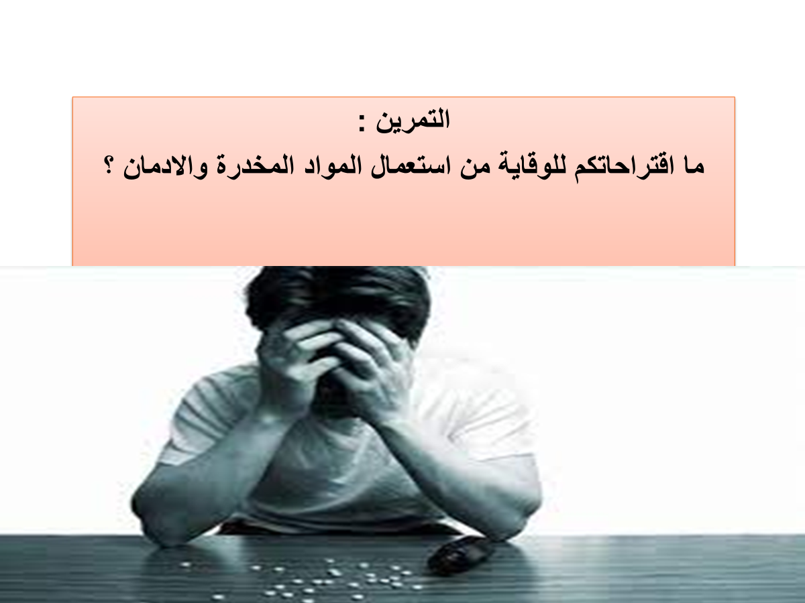
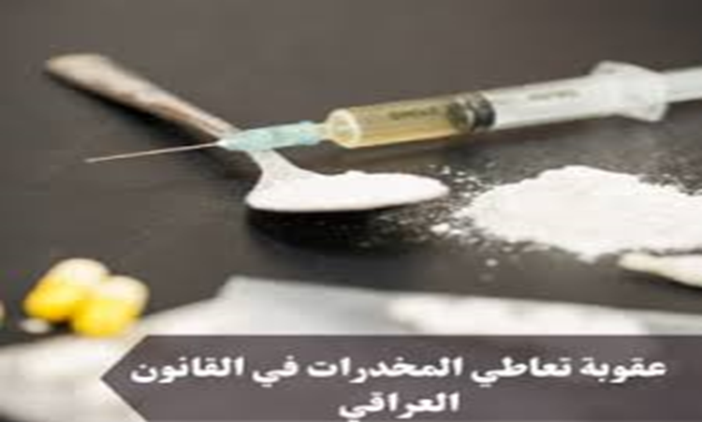
– شاركونا بارائكم لتعم الفائدة
ما العقوبة؟ كيف اغذي الادراك الواعي عند الطفل بعدم مقبولية الادمان
شكرا
لمشاركتكم
افكارنا

